Slide 1
Разработка клиент-серверного приложения «Агентство недвижимости»
Выполнил студент 4 курса, группы ИС-2,
Дубровский Алексей

Slide 2
Цели и задачи
Разработать клиент-серверное приложение
Разработать модель базы данных
Разработать интуитивно-понятный интерфейс
Реализовать процесс покупки и продажи недвижимости
Составить документацию приложения

Slide 3
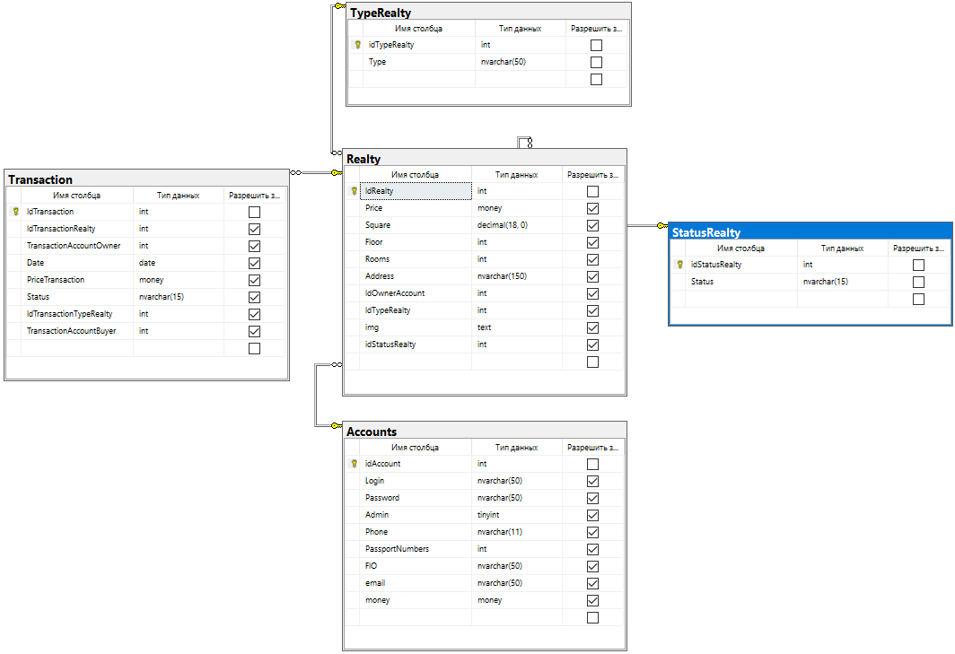
Физическая модель базы данных

Slide 4
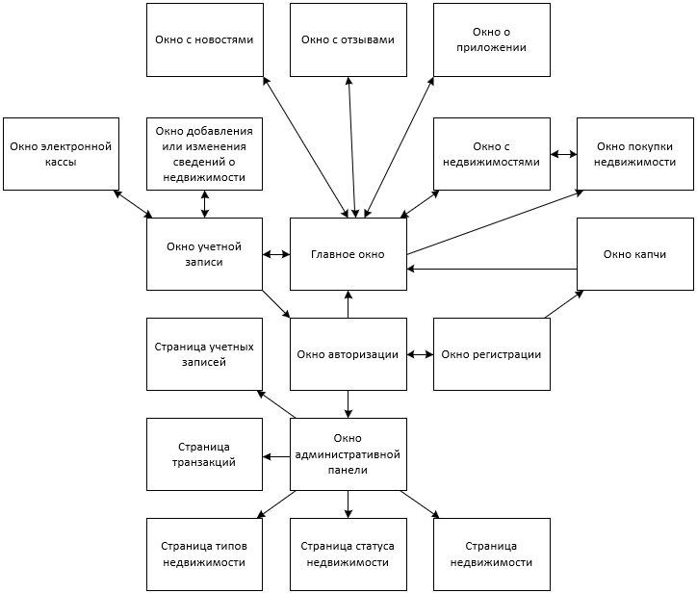
Модульная схема клиентской части приложения

Slide 5
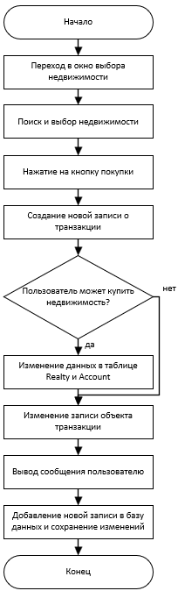
Алгоритм добавления транзакции

Slide 6
Результаты и развитие
Результаты – все поставленные цели.
Добавление аренды
Добавление электронной кассы
Добавление нескольких фотографий

Slide 7
Спасибо за внимание!

